Slide 1
Великие ученые физики

Slide 2
Физика и все о ней

Slide 3
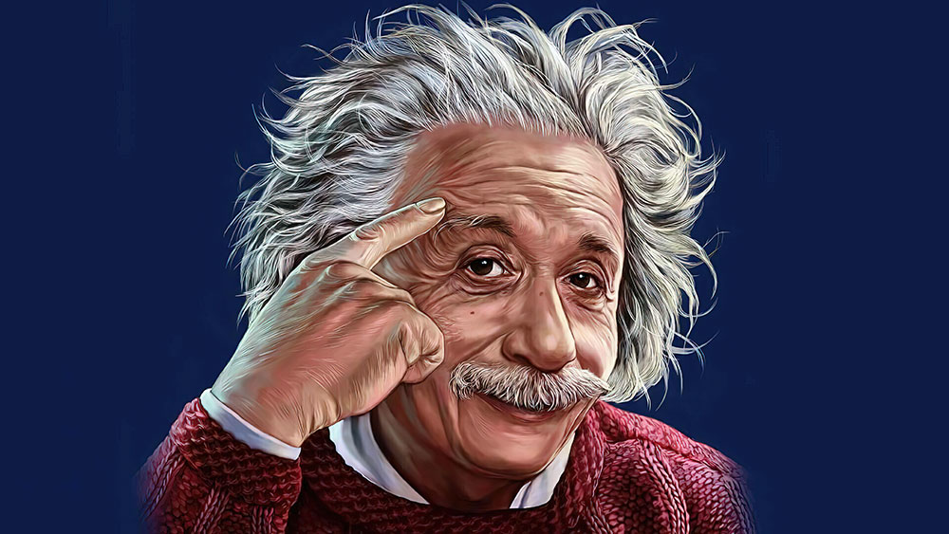
Физика – одна из величайших и важнейших наук, изучаемых человеком. Ее наличие видно в любых сферах жизни. Не редко открытия в физике меняют историю. Поэтому великие ученые и их открытия, по прошествии лет все также интересны, значимы для людей. Их работы актуальны и по сей день. Актуальность открытий физики заключается в том, что ее изучение продолжается и по сей день.

Slide 4
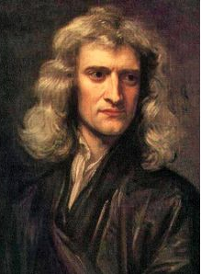
Исаак Ньютон

Slide 5
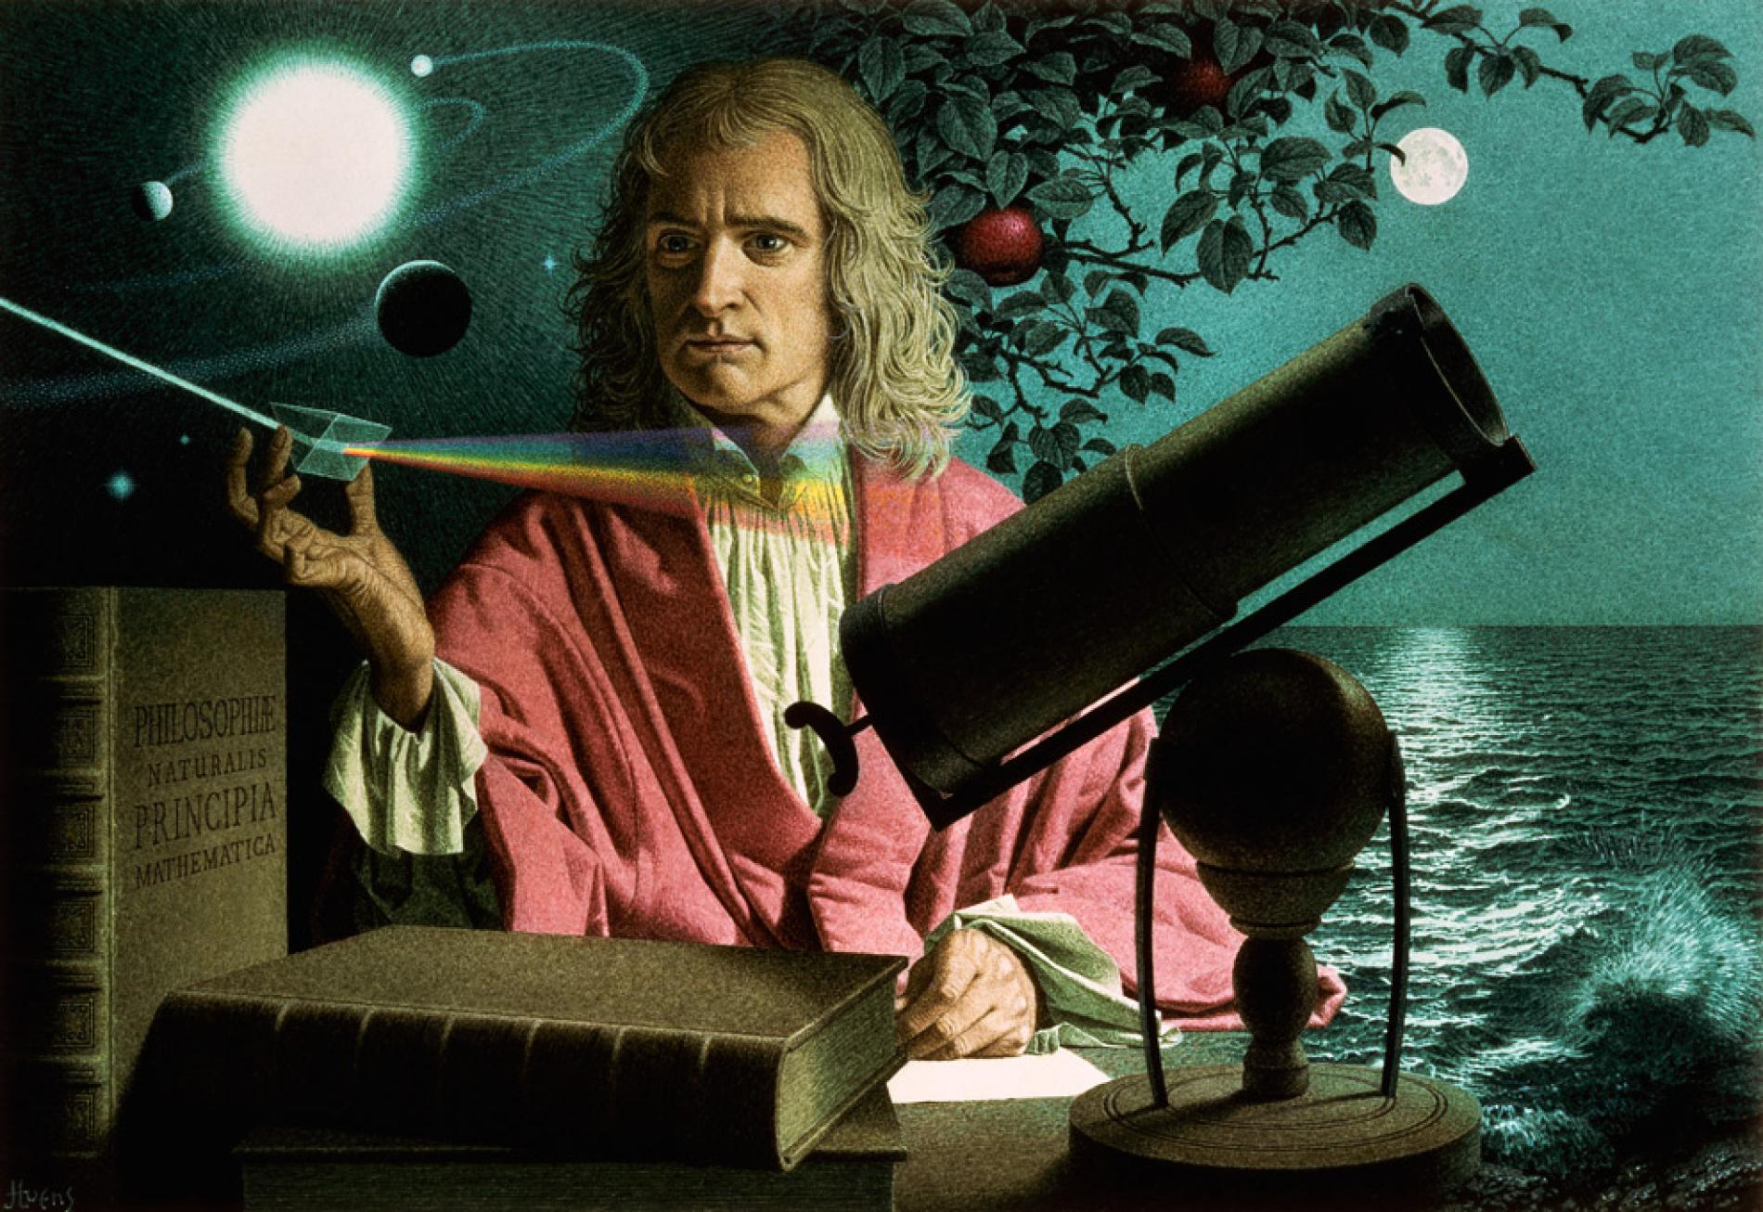
Сэр Исаак Ньютон (1642-1727)— английский физик и математик, широко расценивается, как один из самых величайших ученых всех времен. Вклад Ньютона в науку широк и неповторим, а выведенные законы все еще преподаются в школах.

Slide 6
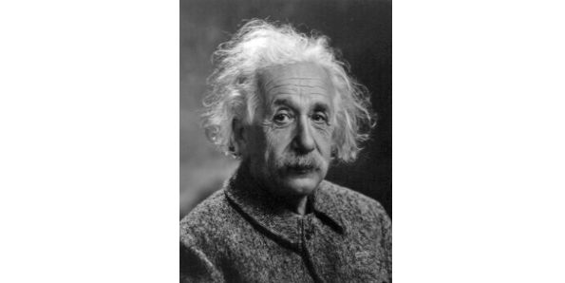
Альберт Эйнштейн

Slide 7
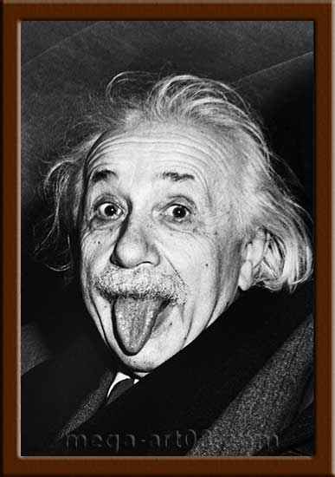
Альберт Эйнштейн родился 14 марта 1879 года (в соответствии с рисунком 2) - в южно-германском городе Ульме, в небогатой еврейской семье.

Slide 8
Роль физики в жизни человека

Slide 9
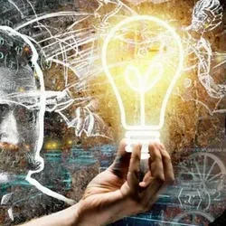
Некоторые открытия способны шокировать и разрушить типичное представление о чем либо. Такие революционные изобретения определяют общий прогресс, которого мы достигли на сегодняшний день.

Slide 10
Пять удивительных открытий

Slide 11
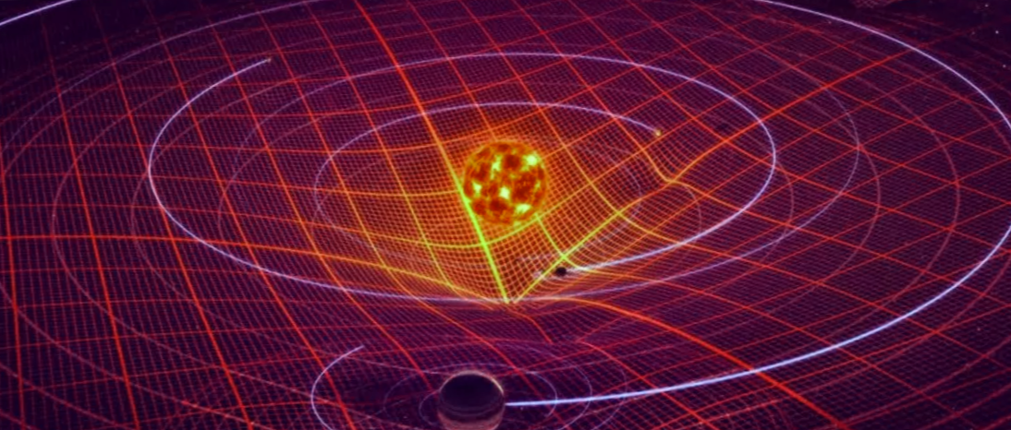
Гравитация

Slide 12
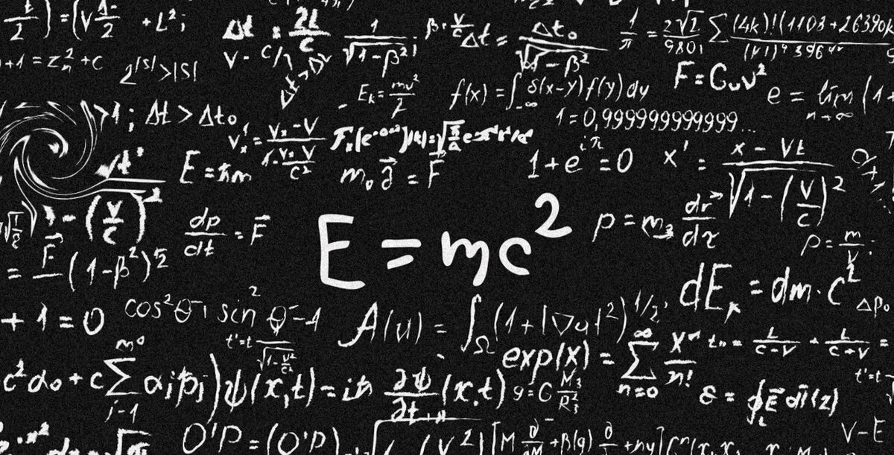
Теория относительности.

Slide 13
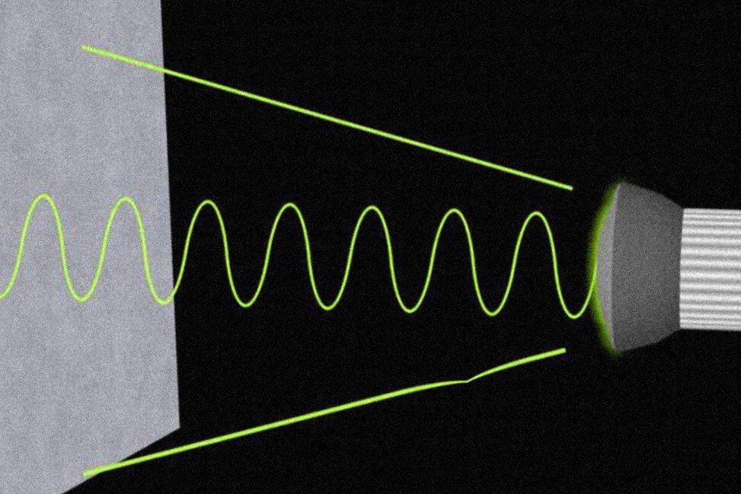
Фотоэлектрическй эффект.

Slide 14
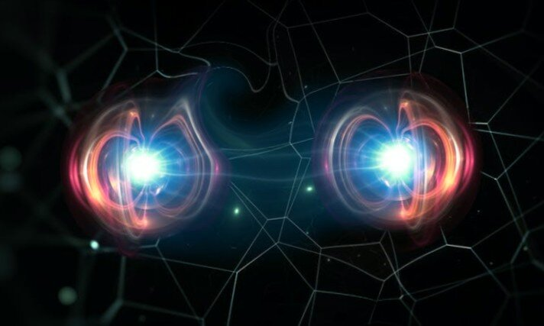
Квантовая телепортация.

Slide 15
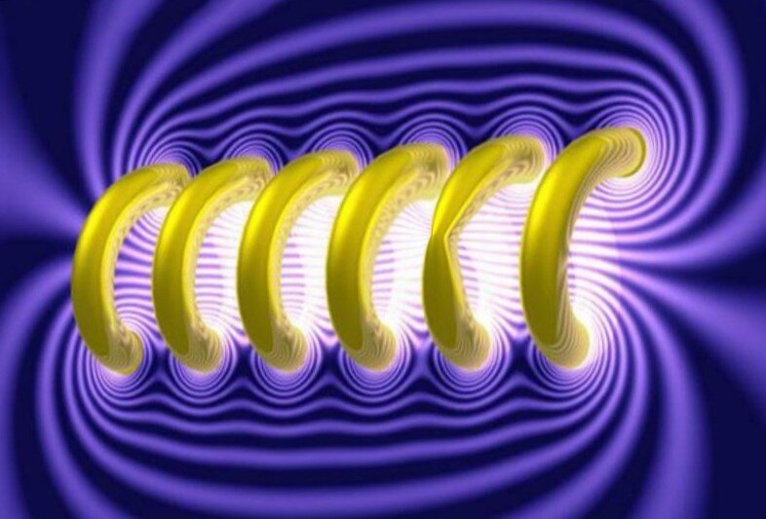
Электромагнитная индукция

Slide 16
СПАСИБО за внимание

